Slide 1


قسم الرياضيات

Slide 2

حب الوطن ما هو كلام ينقال .. حب الوطن أقوال وأفعال

Slide 3

قواعد التعلم عن بعد :

Slide 4

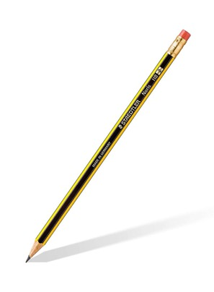
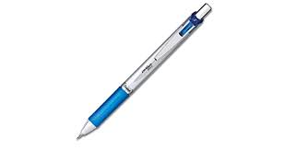
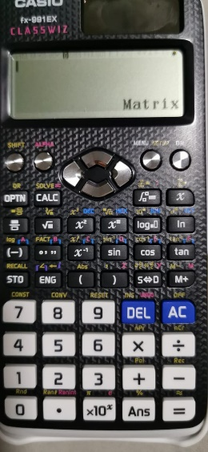
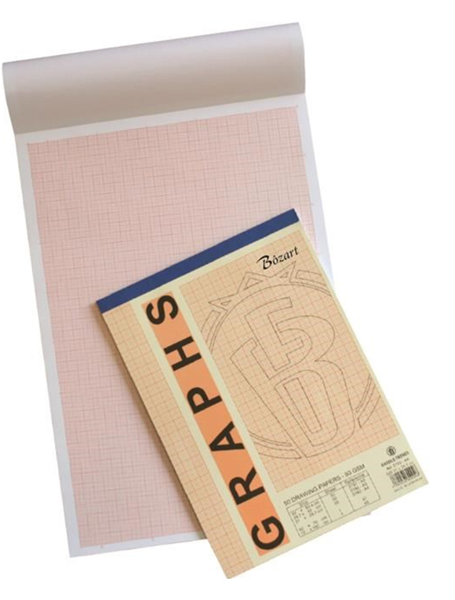
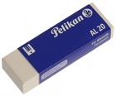
الأشياء الواجب توافر في كل حصة دراسية :

Slide 5
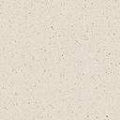
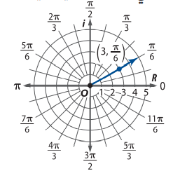
8-5
الأعداد المركبة و نظرية دي موافر
نواتج التعلم :
1) تحويل الأعداد المركبة من الصورة الديكارتية إلي الصورة القطبية و العكس .
2) إيجاد ناتج ضرب الأعداد المركبة و ناتج قسمتها أسسها وجذورها في الصورة القطبية .

Slide 6
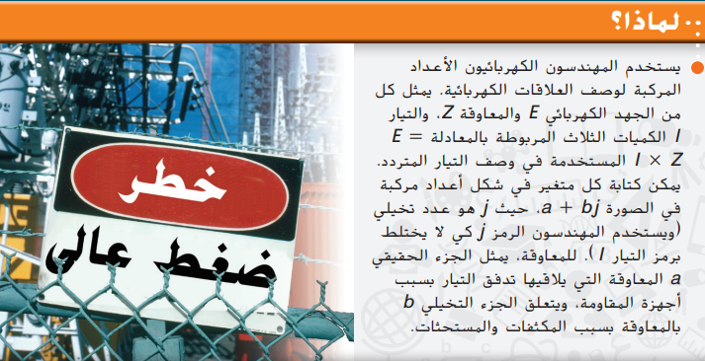
الشمس و مجموعة من الأجسام التي تدور حولها .
1) ما الذي يكون مجموعتنا الشمسية ؟
لا . في تكون عند أقرب مسافة الي الشمش في يناير وعند أبعد مسافة عنها في يوليو
2) هل تبعد الأرض المسافة نفسها عن الشمس دائما ؟
أي أن ليست مركز القطع الناقص . بل إنها تقع عند نقطة قريبة لأحد جوانب
3) ما المقصود بقولنا أن الشمس تقع عند البؤرة ؟

Slide 7
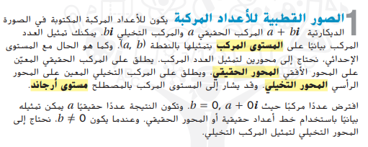
















المحور التخيلي $\left(i\right)$
$$0$$
المحور الحقيقي $\left(R\right)$
المستوى المركب
العدد $a+0i$
العدد $a+bi$
المحور التخيلي $\left(i\right)$
المحور التخيلي $\left(i\right)$
$$a$$
$$a+bi$$
$$(a,b)$$
$$a+0i$$
$$b$$
$$0$$
المحور الحقيقي $\left(R\right)$
$$0$$
المحور الحقيقي $\left(R\right)$
المستوى المركب
المستوى المركب

Slide 8

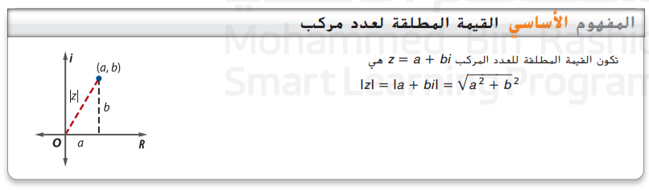

Slide 9

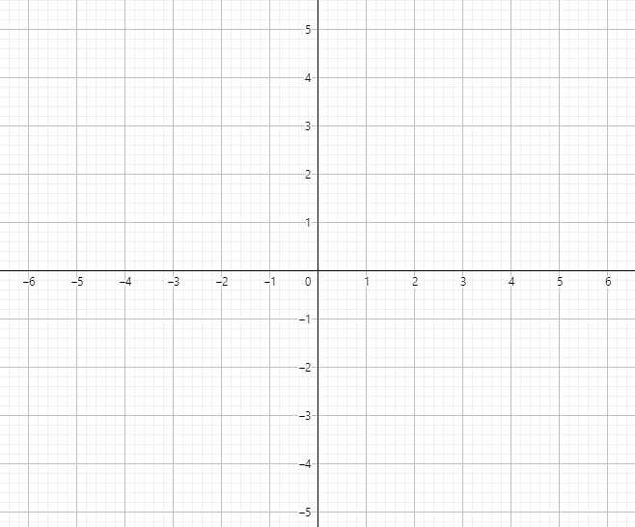










المحور التخيلي $\left(i\right)$
$$z=5+2i$$
$$\left(a , b \right)= \left( 5, 2 \right)$$
$$(5,2)$$
القيمة المطلقة للعدد $z$:
$$\left| z\right|=$$
$$\sqrt{a^{2}+ b^{2}}$$
المحور الحقيقي $\left(R\right)$
$$\left| z\right|= \sqrt{5^{2}+ 2^{2}}$$
$$\left| z\right|= \sqrt{29} ≈5.39$$

Slide 10






المحور التخيلي $\left(i\right)$
$$z=−3+4i$$
$$(−3,4)$$
$$\left(a , b \right)= \left( −3 , 4 \right)$$
القيمة المطلقة للعدد $z$:
$$\left| z\right|=$$
$$\sqrt{a^{2}+ b^{2}}$$
المحور الحقيقي $\left(R\right)$
$$\left| z\right|= \sqrt{{\left(−3\right)}^{2}+ 4^{2}}$$
$$\left| z\right|= \sqrt{25}=5$$

Slide 11

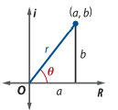

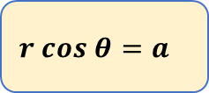

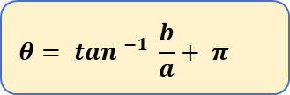


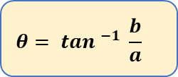
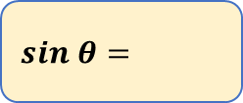




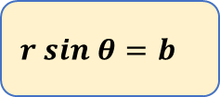

$$cos θ=$$
$$sin θ=$$
$$\frac{a}{r}$$
$$\frac{b}{r}$$
$$r cos θ=a$$
$$r sin θ=b$$
$$z=a+b i$$
$$z=r cos θ+r sin θ i$$
$$z=r ( cos θ+i sin θ )$$
$$a <0$$
$$a >0$$
$$θ= \tan^{−1} \frac{b}{a}+ π$$
$$θ= \tan^{−1} \frac{b}{a}$$

Slide 12
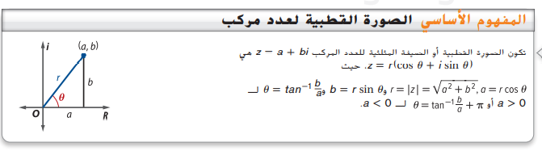

Slide 13

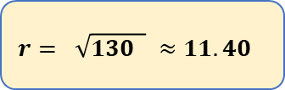

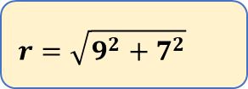
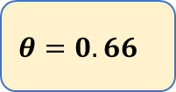


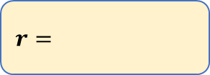
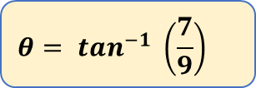


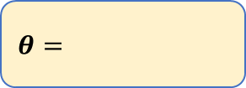


$$a >0$$
نوجد $θ$:
نوجد $r$:
$$r=$$
$$\sqrt{a^{2}+ b^{2}}$$
$$θ=$$
$$\tan^{−1}\frac{b}{a}$$
$$r=\sqrt{9^{2}+7^{2}}$$
$$θ= \tan^{−1} \left(\frac{7}{9}\right)$$
$$r= \sqrt{130 } ≈11.40$$
$$θ=0.66$$
$$r ( cos θ+i sin θ )$$
الصورة القطبية :
$$11.40 ( cos 0.66+i sin 0.66 )$$

Slide 14


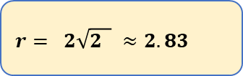

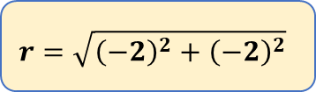
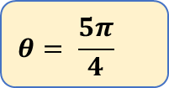
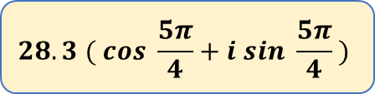
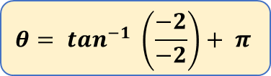
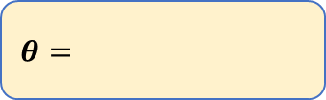
$$a <0$$
نوجد $θ$:
نوجد $r$:
$$r=$$
$$\sqrt{a^{2}+ b^{2}}$$
$$θ=$$
$$\tan^{−1}\frac{b}{a}+π$$
$$r=\sqrt{{\left(−2\right)}^{2}+{\left(−2\right)}^{2}}$$
$$θ= \tan^{−1} \left(\frac{−2}{−2}\right)+ π$$
$$r= 2\sqrt{2 } ≈2.83$$
$$θ= \frac{5π}{4}$$
$$r ( cos θ+i sin θ )$$
الصورة القطبية :
$$28.3 ( cos \frac{5π}{4}+i sin \frac{5π}{4} )$$

Slide 15

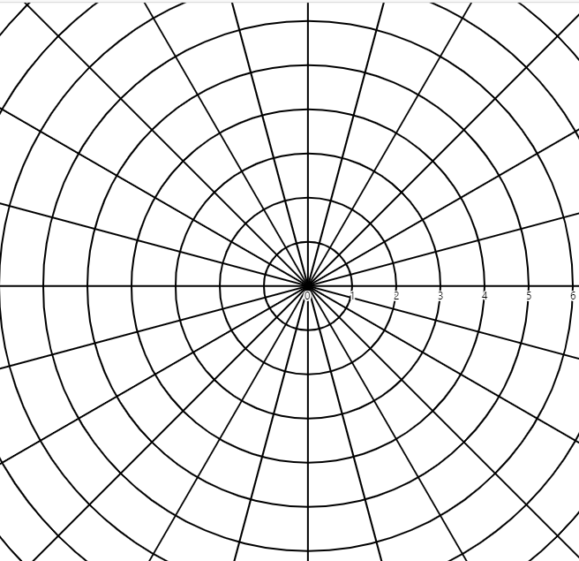




$${90}^{°}$$
$${120}^{°}$$
$$\left(i\right)$$
$${60}^{°}$$
$${150}^{°}$$
$${30}^{°}$$
$${180}^{°}$$
$$0$$
$$0^{°}$$
$$R$$
$${210}^{°}$$
$${330}^{°}$$
$${240}^{°}$$
$${300}^{°}$$
$${270}^{°}$$

Slide 16



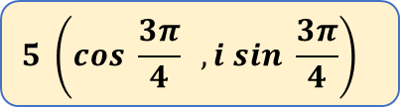




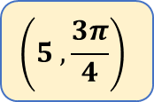


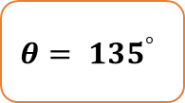





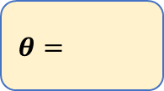
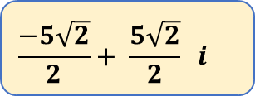





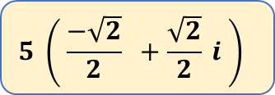

$$θ= {135}^{°}$$
$$θ=$$
$$r=$$
$${90}^{°}$$
$$\frac{3π}{4}$$
$$5$$
$${120}^{°}$$
$$\left(i\right)$$
$${60}^{°}$$
$$\left(5 , \frac{3π}{4}\right)$$
$$\left(5 , \frac{3π}{4}\right)$$
عين إحداثيات نقطة :
$${150}^{°}$$
$${30}^{°}$$
للتعبير عن العدد في الصورة الديكارتية جد القيم المثلثية و حوليها لأبسط صورة .
$$5 \left(cos \frac{3π}{4} , i sin \frac{3π}{4}\right)$$
$${180}^{°}$$
$$0$$
$$0^{°}$$
$$R$$
$$5 \left( \frac{−\sqrt{2}}{2} +\frac{\sqrt{2}}{2} i \right)$$
$${210}^{°}$$
$${330}^{°}$$
$$\frac{−5\sqrt{2}}{2}+ \frac{5\sqrt{2}}{2} i$$
$${240}^{°}$$
$${300}^{°}$$
$${270}^{°}$$

Slide 17

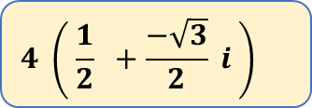


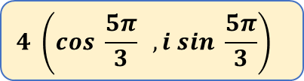



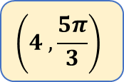


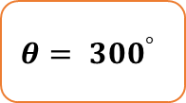


$$θ= {300}^{°}$$
$$θ=$$
$$r=$$
$${90}^{°}$$
$$\frac{5π}{3}$$
$$4$$
$${120}^{°}$$
$$\left(i\right)$$
$${60}^{°}$$
$$\left(4 , \frac{5π}{3}\right)$$
عين إحداثيات نقطة :
$${150}^{°}$$
$${30}^{°}$$
للتعبير عن العدد في الصورة الديكارتية جد القيم المثلثية و حوليها لأبسط صورة .
$$4 \left(cos \frac{5π}{3} , i sin \frac{5π}{3}\right)$$
$${180}^{°}$$
$$0$$
$$0^{°}$$
$$R$$
$$4 \left( \frac{1}{2} +\frac{−\sqrt{3}}{2} i \right)$$
$$\left(4 , \frac{5π}{3}\right)$$
$${210}^{°}$$
$${330}^{°}$$
$$2−2\sqrt{3 }i$$
$${240}^{°}$$
$${300}^{°}$$
$${270}^{°}$$

Slide 18

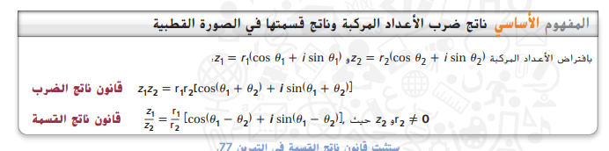

Slide 19

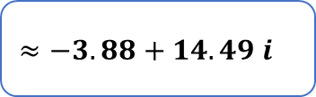
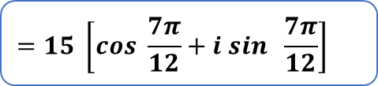
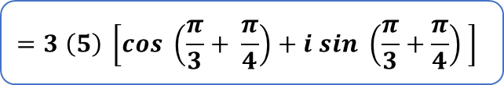
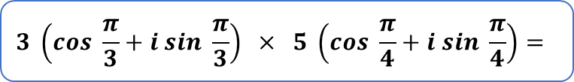
$$3 \left(cos \frac{π}{3}+i sin \frac{π}{3}\right) × 5 \left(cos \frac{π}{4}+i sin \frac{π}{4}\right)=$$
$$=3 \left(5\right) \left[cos \left(\frac{π}{3}+ \frac{π}{4}\right)+i sin \left(\frac{π}{3}+\frac{π}{4}\right) \right]$$
$$=15 \left[cos \frac{7π}{12}+i sin \frac{7π}{12}\right]$$
$$≈−3.88+14.49 i$$

Slide 20

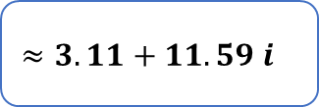
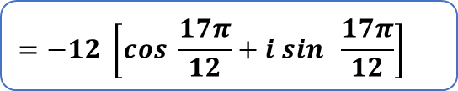
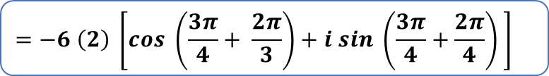
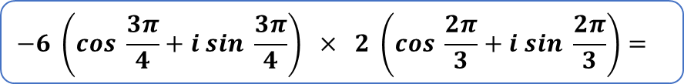
$$−6 \left(cos \frac{3π}{4}+i sin \frac{3π}{4}\right) × 2 \left(cos \frac{2π}{3}+i sin \frac{2π}{3}\right)=$$
$$=−6 \left(2\right) \left[cos \left(\frac{3π}{4}+ \frac{2π}{3}\right)+i sin \left(\frac{3π}{4}+\frac{2π}{4}\right) \right]$$
$$=−12 \left[cos \frac{17π}{12}+i sin \frac{17π}{12}\right]$$
$$≈3.11+11.59 i$$

Slide 21































$$E=I ×Z$$
مقاومة $Z$
شدة التيار $I$
الجهد $E$
عبر عن كل عدد بالصورة القطبية :
$$E= 120 =$$
$$I= 8+6 j$$
$$120+0 j$$
$$a >0$$
نوجد $θ$:
نوجد $r$:
$$a >0$$
نوجد $θ$:
نوجد $r$:
$$r=$$
$$r=$$
$$\sqrt{a^{2}+ b^{2}}$$
$$θ=$$
$$\sqrt{a^{2}+ b^{2}}$$
$$θ=$$
$$\tan^{−1}\frac{b}{a}$$
$$\tan^{−1}\frac{b}{a}$$
$$r=\sqrt{{120}^{2}+0^{2}}$$
$$θ= \tan^{−1} \left(\frac{6}{8}\right)$$
$$r=\sqrt{8^{2}+6^{2}}$$
$$θ= \tan^{−1} \left(\frac{0}{120}\right)$$
$$r= 120$$
$$θ=0.64$$
$$r= 10$$
$$θ=0$$
$$E=120 \left( cos 0+i sin 0 \right)$$
$$I =10 \left( cos 0.64+i sin 0.64 \right)$$

Slide 22











$$E=I ×Z$$
مقاومة $Z$
شدة التيار $I$
الجهد $E$
$$E=120 \left( cos 0+i sin 0 \right)$$
$$z= \frac{E}{I}$$
$$z= \frac{120 \left( cos 0+i sin 0 \right)}{10 \left( cos 0.64+i sin 0.64 \right)}$$
$$I =10 \left( cos 0.64+i sin 0.64 \right)$$
$$z= \frac{120}{10} \left[cos \left(0−0.64\right) +i sin \left(0−0.64\right)\right]$$
$$z=12 \left[cos \left(0.64 \right) +i sin \left( 0.64 \right)\right]$$
$$z=9.63−17.7 i$$

Slide 23






Slide 24


$${ z}^{n }=r^{n} \left( cos nθ+i sin nθ \right)$$

Slide 25




















استخدم نظرية دي موافر لإيجاد الأس من الدرجة الرابعة :
اكتب التعبير بالصورة القطبية :
$$z^{4}=$$
$r^{4}( cos 4θ+i sin 4 θ$)
$$Z=1 +\sqrt{3} i$$
$$z^{4}= 2^{4} \left[cos 4\left(\frac{π}{3}\right)+i sin 4\left(\frac{π}{3}\right)\right]$$
$$a >0$$
نوجد $r$:
نوجد $θ$:
$$r=$$
$$θ=$$
$$\sqrt{a^{2}+ b^{2}}$$
$$z^{4}=16 \left[\frac{−1}{2}− \frac{\sqrt{3}}{2} i \right]$$
$$\tan^{−1}\frac{b}{a}$$
$$θ= \tan^{−1} \left(\frac{\sqrt{3}}{1}\right)$$
$$r=\sqrt{1^{2}+{\left(\sqrt{3}\right)}^{2}}$$
$$z^{4 }=−8 −8 \sqrt{3 } i$$
$$θ= \frac{π}{3}$$
$$r= 2$$
$$z =2 \left( cos \frac{π}{3}+i sin \frac{π}{3}\right)$$

Slide 26














استخدم نظرية دي موافر لإيجاد الأس من الدرجة الثامنة :
اكتب التعبير بالصورة القطبية :
$$z^{8}=$$
$r^{8}( cos 8θ+i sin 8 θ$)
$$Z=2\sqrt{3}−2 i$$
$$z^{8}= 4^{8} \left[cos 8\left(\frac{−π}{6}\right)+i sin 8\left(\frac{−π}{6}\right)\right]$$
$$a >0$$
نوجد $θ$:
نوجد $r$:
$$z^{8}=65536 \left[\frac{−1}{2}+ \frac{\sqrt{3}}{2} i \right]$$
$$r=$$
$$θ=$$
$$\sqrt{a^{2}+ b^{2}}$$
$$\tan^{−1}\frac{b}{a}$$
$$θ= \tan^{−1} \left(\frac{−2}{2\sqrt{3}}\right)$$
$$r=\sqrt{{\left(2\sqrt{3}\right)}^{2}+{\left(−2\right)}^{2}}$$
$$z^{8}=−32768 +56755.8 i$$
$$θ= \frac{−π}{6}$$
$$r= 4$$
$$z =4 \left( cos \frac{−π}{6}+i sin \frac{−π}{6}\right)$$

Slide 27




Slide 28


Slide 29




















اكتب التعبير بالصورة القطبية :
$$r=\sqrt{{\left(2\right)}^{2}+{\left(2\right)}^{2}}$$
$$r=2 \sqrt{2}$$
اكتب تعبيرا للجذر من الدرجة الثالثة :
$$θ= \tan^{−1} \left(\frac{2}{2}\right)$$
$$θ= \frac{π}{4}$$
$$θ= \frac{π}{4 }$$
$$p =3$$
$$r^{\frac{1}{p}}= {\left(2\sqrt{2}\right)}^{\frac{1}{3}}$$
$$2+2i=2\sqrt{2} \left(cos \frac{π}{4}+i sin \frac{π}{4}\right)$$
$${\left(2\sqrt{2}\right)}^{\frac{1}{3}}\left(cos \frac{\frac{π}{4}+2nπ}{3}+i sin \frac{\frac{π}{4}+2n π}{3}\right)$$
$${\left(2\sqrt{2}\right)}^{\frac{1}{3}}\left(cos \frac{\frac{π}{4}+2\left(0\right)π}{3}+i sin \frac{\frac{π}{4}+2\left(0\right) π}{3}\right)$$
الجذر الأول من الدرجة الثالثة $\left(n=0\right)$ :
$$= 1.37+0.37 i$$
$${\left(2\sqrt{2}\right)}^{\frac{1}{3}}\left(cos \frac{\frac{π}{4}+2\left(1\right)π}{3}+i sin \frac{\frac{π}{4}+2\left(1\right) π}{3}\right)$$
الجذر الثاني من الدرجة الثالثة $\left(n=1\right)$ :
$$= −1+i$$
$${\left(2\sqrt{2}\right)}^{\frac{1}{3}}\left(cos \frac{\frac{π}{4}+2\left(2\right)π}{3}+i sin \frac{\frac{π}{4}+2\left(2\right) π}{3}\right)$$
الجذر الثالث من الدرجة الثالثة $\left(n=2\right)$ :
$$=− 1.37−0.37 i$$

Slide 30










اكتب التعبير بالصورة القطبية :
اكتب تعبيرا للجذر من الدرجة الخامسة :
$$r=\sqrt{{\left(4\sqrt{3}\right)}^{2}+{\left(−4\right)}^{2}}$$
$$r=8$$
$$θ= \frac{−π}{6 }$$
$$p =5$$
$$r^{\frac{1}{p}}= {\left(8\right)}^{\frac{1}{5}}$$
$$θ= \tan^{−1} \left(\frac{−4}{4\sqrt{3}}\right)$$
$$θ= \frac{−π}{6}$$
$${\left( 8 \right)}^{\frac{1}{5}}\left(cos \frac{\frac{−π}{6}+2nπ}{5}+i sin \frac{\frac{−π}{6}+2n π}{5}\right)$$
$$4\sqrt{3}−4 i=8 \left(cos \frac{−π}{6}+i sin \frac{−π}{6}\right)$$

Slide 31
















$${\left( 8 \right)}^{\frac{1}{5}}\left(cos \frac{\frac{−π}{6}+2nπ}{5}+i sin \frac{\frac{−π}{6}+2n π}{5}\right)$$
$${\left( 8 \right)}^{\frac{1}{5}}\left(cos \frac{\frac{−π}{6}+2\left( 0 \right)π}{5}+i sin \frac{\frac{−π}{6}+2\left( 0 \right) π}{5}\right)$$
الجذر الأول من الدرجة الخامسة $\left(n=0\right)$ :
$$1.51−0.16 i$$
$${\left( 8 \right)}^{\frac{1}{5}}\left(cos \frac{\frac{−π}{6}+2\left( 1 \right)π}{5}+i sin \frac{\frac{−π}{6}+2\left( 1 \right) π}{5}\right)$$
الجذر الثاني من الدرجة الخامسة $\left(n=1\right)$ :
$$= 0.62+1.38 i$$
$${\left( 8 \right)}^{\frac{1}{5}}\left(cos \frac{\frac{−π}{6}+2\left( 2 \right)π}{5}+i sin \frac{\frac{−π}{6}+2\left( 2 \right) π}{5}\right)$$
الجذر الثالث من الدرجة الخامسة $\left(n=2\right)$ :
$$=− 1.13−1.01 i$$
$${\left( 8 \right)}^{\frac{1}{5}}\left(cos \frac{\frac{−π}{6}+2\left( 3 \right)π}{5}+i sin \frac{\frac{−π}{6}+2\left( 3 \right) π}{5}\right)$$
الجذر الرابع من الدرجة الخامسة $\left(n=3\right)$ :
$$=− 1.31−0.76 i$$
$${\left( 8 \right)}^{\frac{1}{5}}\left(cos \frac{\frac{−π}{6}+2\left( 4 \right)π}{5}+i sin \frac{\frac{−π}{6}+2\left( 4 \right) π}{5}\right)$$
الجذر الخامس من الدرجة الخامسة $\left(n=4\right)$ :
$$=0.32−1.48 i$$

Slide 32




Slide 33






















$$1 =1+0 i$$
اكتب التعبير بالصورة القطبية :
اكتب تعبيرا للجذر من الدرجة الثالثة :
$$r=\sqrt{{\left( 1 \right)}^{2}+{\left( 0 \right)}^{2}}$$
$$r=1$$
$$p =3$$
$$θ=0$$
$$r^{\frac{1}{p}}= {\left(1\right)}^{\frac{1}{3}}$$
$$θ= \tan^{−1} \left(\frac{0}{1}\right)$$
$$θ=0$$
$${\left( 1 \right)}^{\frac{1}{3}}\left(cos \frac{0+2nπ}{3}+i sin \frac{0+2n π}{3}\right)$$
$$1+0 i=1 \left(cos 0+i sin 0\right)$$
$$\left(cos \frac{2nπ}{3}+i sin \frac{2n π}{3}\right)$$
$$\left(cos \frac{2(0)π}{3}+i sin \frac{2(0) π}{3}\right)$$
$$= 1$$
الجذر الأول من الدرجة الثالثة $\left(n=0\right)$ :
$$\left(cos \frac{2(1)π}{3}+i sin \frac{2(1) π}{3}\right)$$
الجذر الثاني من الدرجة الثالثة $\left(n=1\right)$ :
$$= \frac{−1}{2}+\frac{\sqrt{3}}{2}i$$
$$\left(cos \frac{2(2)π}{3}+i sin \frac{2(2) π}{3}\right)$$
الجذر الثالث من الدرجة الثالثة $\left(n=2\right)$ :
$$= \frac{−1}{2}−\frac{\sqrt{3}}{2}i$$

Slide 34














$$1 =1+0 i$$
اكتب التعبير بالصورة القطبية :
اكتب تعبيرا للجذر من الدرجة السابعة :
$$r=\sqrt{{\left( 1 \right)}^{2}+{\left( 0 \right)}^{2}}$$
$$r=1$$
$$p =7$$
$$θ=0$$
$$r^{\frac{1}{p}}= {\left(1\right)}^{\frac{1}{7}}$$
$$θ= \tan^{−1} \left(\frac{0}{1}\right)$$
$$θ=0$$
$${\left( 1 \right)}^{\frac{1}{7}}\left(cos \frac{0+2nπ}{7}+i sin \frac{0+2n π}{7}\right)$$
$$1+0 i=1 \left(cos 0+i sin 0\right)$$
$$\left(cos \frac{2nπ}{7}+i sin \frac{2n π}{7}\right)$$
$$\left(cos \frac{2(0)π}{7}+i sin \frac{2(0) π}{7}\right)$$
$$= 1$$
الجذر الأول من الدرجة السابعة $\left(n=0\right)$ :
$$\left(cos \frac{2(1)π}{7}+i sin \frac{2(1) π}{7}\right)$$
الجذر الثاني من الدرجة السابعة $\left(n=1\right)$ :
$$=0.62+0.78 i$$
$$\left(cos \frac{2(2)π}{7}+i sin \frac{2(2) π}{7}\right)$$
الجذر الثالث من الدرجة السابعة $\left(n=2\right)$ :
$$−0.22+0.97 i$$

Slide 35













$$\left(cos \frac{2nπ}{7}+i sin \frac{2n π}{7}\right)$$
$$\left(cos \frac{2(3)π}{7}+i sin \frac{2(3) π}{7}\right)$$
$$= −0.9+0.43 i$$
الجذر الرابع من الدرجة السابعة $\left(n=3\right)$ :
$$\left(cos \frac{2(4)π}{7}+i sin \frac{2(4) π}{7}\right)$$
الجذر الخامس من الدرجة السابعة $\left(n=4\right)$ :
$$=−0.9 −0.43 i$$
$$\left(cos \frac{2(5)π}{7}+i sin \frac{2(5) π}{7}\right)$$
$$= −0.22−0.97 i$$
الجذر السادس من الدرجة السابعة $\left(n=5\right)$ :
الجذر السابع من الدرجة السابعة $\left(n=6\right)$ :
$$\left(cos \frac{2(6)π}{7}+i sin \frac{2(6) π}{7}\right)$$
$$= 0.62−0.78 i$$

Slide 36








